Slide 1
Kühlung einer Testapparatur für Sensorchips
Von Julian Bender und Marc Syväri

Slide 2
Inhalt
Test von bestrahlten Detektoren
Peltier-Element & MPT 10000
Regelkreislauf
Versuchsaufbau
Messergebnisse

Slide 3
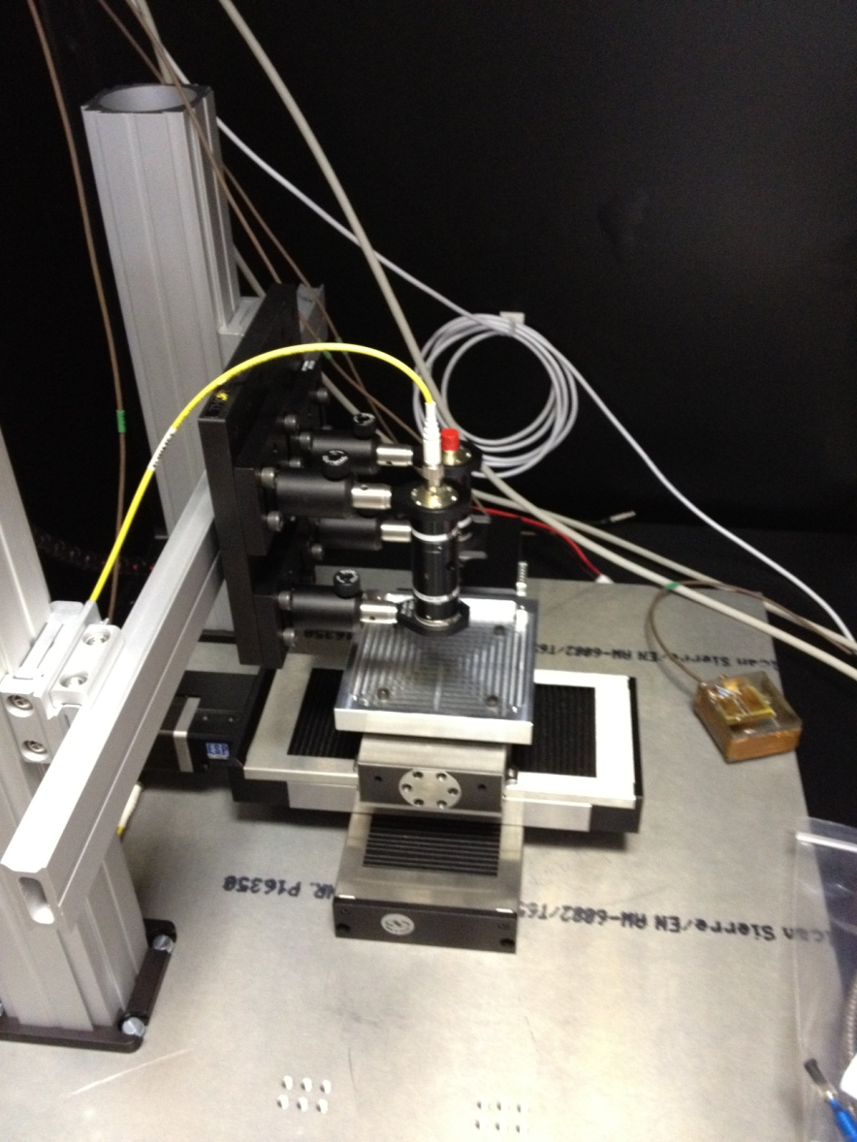
Test von Detektoren mit Lasern
Notes:
Genauer drauf eingehen

Slide 4
Test von bestrahlten Detektoren
Überprüfung von bestrahlten Detektoren mit Lasern
Wärmeabgabe durch Detektor und Front-End Chip
Strahlenschäden→ größerer Blindstrom → stärkere Wärmeentwicklung → größerer Blindstrom → …
→ Kühlung des Detektors notwendig

Slide 5
Kühlung des Detektors
Notwendige Temperaturen: -30°C
Problem: Versuchsaufbau nicht für solche Temperaturen geeignet
→ Verwendung eines Peltier-Elementes

Slide 6
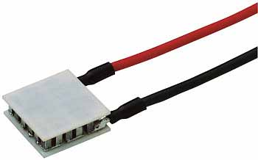
Peltier-Element

Slide 7
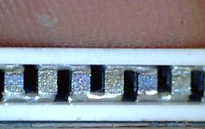
Aufbau eines Peltier-Elements
Alternierende Verbindung zwischen n und p-dotierten Halbleitern
  →Höhere Temperaturdifferenz möglich
Keramikplatte
Halbleiter
Keramikplatte
Notes:
Beschriftung

Slide 8
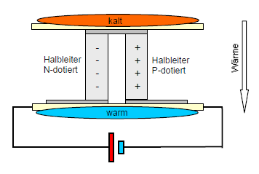
Peltier-Effekt
„Wärmepumpe“
Wechsel des Energieniveaus
  →Kühlung/Erwärmung der anliegender Keramikplatten
Verwendung von Halbleitern
Notes:
Änderung der Farbe (kalt+warm)

Slide 9
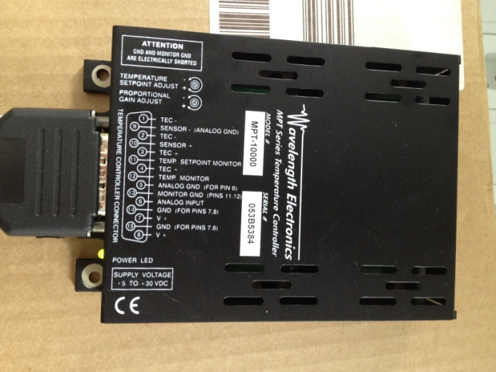
MPT 10000
Steuerung des Peltier-Elements
Bestimmung einer Zieltemperatur
Kontrolle der Zieltemperatur
Nachregelung bei Temperaturschwankungen

Slide 10
Regelkreis
In sich geschlossener Wirkungskreislauf für die Regelung einer physikalischen Größe
Bedeutung: Beibehaltung eines konstanten Wertes unter Umwelteinflüssen

Slide 11
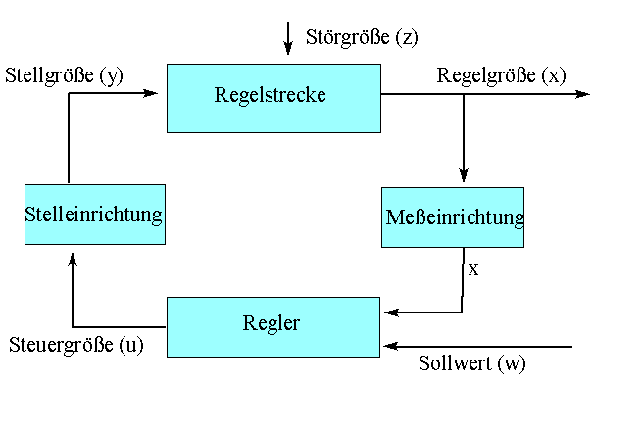
Regelkreis

Slide 12
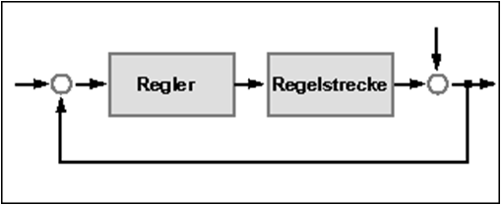
Regelkreis
Messen der Regelgröße
  → Vergleich mit Sollwert
Erkennen einer Abweichung
Einleiten des Verstellvorgangs
Kontrolle durch erneutes Messen

Slide 13
Probleme
Zu schwache Gegenregelung:
→sehr langsame Korrektur der Abweichung
Zu starke Gegenregelung/verzögerte Messung:
→“Überregelung“→Überschwingung → System gerät ins Schwingen

Slide 14
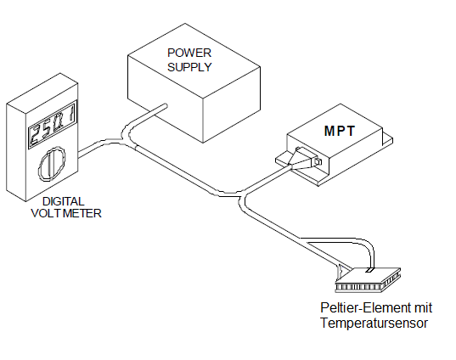
Aufbau der Schaltung
Notes:
Beschriftung TE Module

Slide 15
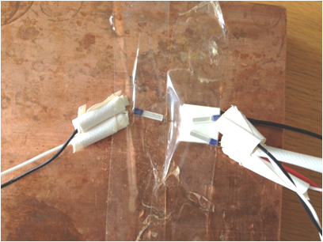
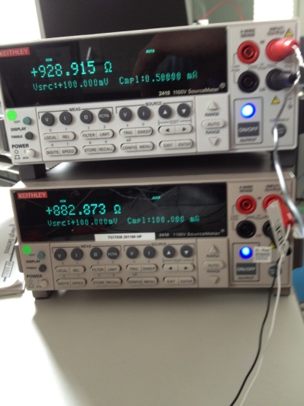
Messung der Temperaturänderung
Anbringen von Wärmesensoren auf kalter Peltier-Seite, sowie dem Kühlkörper
Auslese mit Power Supply und LabView
Notes:
Vergrößerung/heller machen der Bilder

Slide 16
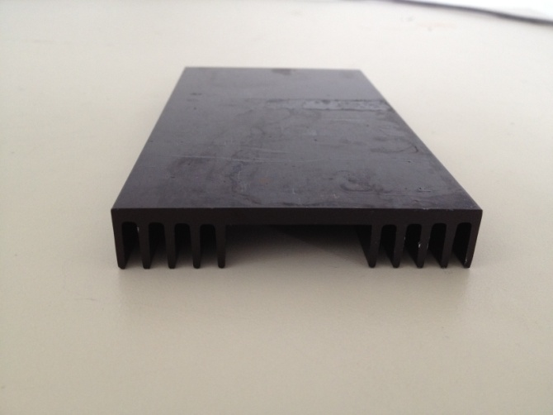
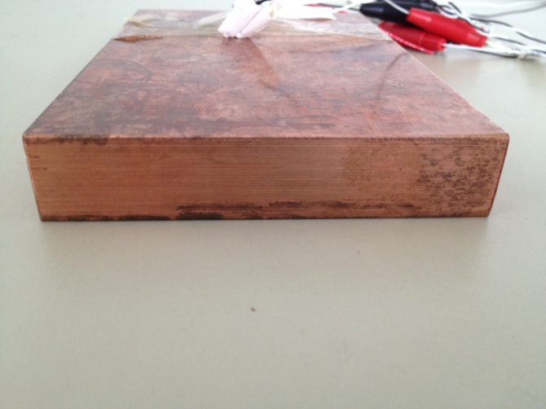
Verschiedene Kühlkörper
Aluminium-Kühlkörper auf Kupferblock
Aluminium-Kühlkörper
Kupferblock
Kupferblock auf Aluminium-Kühlkörper

Slide 17
Kühlung durch
Kupferblock/Aluminium-Kühlkörper

Slide 18
Kühlung mit Hilfe eines Chillers
Kühlung der wärmeren Seite auf -20°C
→ Auf der kalten Seite Temperaturen
bis -40°C möglich

Slide 19
Kühlung durch Chiller
Notes:
Wahl der Farbe

Slide 20
Vielen Dank für das Praktikum am CERN

